Slide 1
2025

Slide 2
Ссылка на документ
«Рекомендации по организации и проведению итогового собеседования по русскому языку в 2025 году»
Приложение к письму Рособрнадзора от 29.10.2024 № 02-311
https://doc.fipi.ru/itogovoye-sobesedovaniye/rekomendaczii-MR_RON_2025.pdf

Slide 3
Сроки
Основной срок | 12 февраля 2025 года
Дополнительные сроки | 12 марта и 21 aпреля 2025 года
Итоговое собеседование по русскому языку проводится во вторую среду февраля
В дополнительные сроки в текущем учебном году (во вторую рабочую среду марта и третий понедельник апреля) повторно допускаются к итоговому собеседованию по русскому языку:
1) получившие по итоговому собеседованию неудовлетворительный результат («незачет»);
2) удаленные с итогового собеседования за нарушение требований, установленных пунктом 22 Порядка;
3) не явившиеся на итоговое собеседование по уважительным причинам (болезнь или иные обстоятельства), подтвержденным документально;
4) не завершившие итоговое собеседование по уважительным причинам (болезнь или иные обстоятельства), подтвержденным документально.

Slide 4
Были внесены изменения в 2024
Претерпели некоторые изменения критерии оценивания заданий.
1. Грамотность речи будет оцениваться в целом по заданиям 1-4. (один раз за все задания)
2. Если участник не приступал к выполнению 2-х и более заданий, то по всем критериям оценивания грамотности речи ему ставится 0 баллов.
3. Если участник итогового собеседования пересказал текст не подробно, а в сжатом формате, то общее количество баллов, которое получил участник итогового собеседования по критериям П1–П4 (пересказ), уменьшается на 1 балл.
4. Введены единые сокращения: Ч (чтение), М (монолог), П (пересказ), Д (диалог), Р (грамотность речи).
5. Критерий «Искажение слов» включён в систему критериев оценивания чтения вслух.

Slide 7
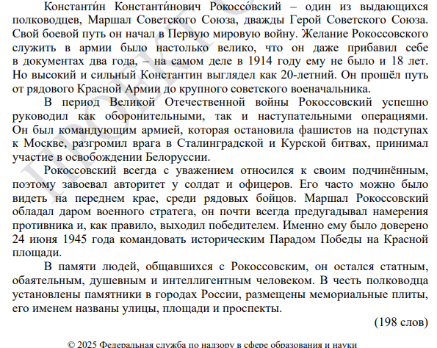

Slide 8
Задание 2: пересказ текста
После прочтения вас ждет пересказ, или, как считают многие школьники, одно из самых трудных заданий.
На подготовку к нему выделено 2 минуты.
За это время пробегитесь глазами по тексту, выделите смысловые части (чаще всего они равны количеству абзацев) и постройте в голове план своего пересказа. Можно делать записи в ПОЛЕ для ЗАМЕТОК
Не забудьте вставить цитату, которая будет предложена в задании: для того чтобы сделать это верно, посмотрите, в какой части текста она смотрится более органично.
Кстати, пересказ должен быть подробным. Иначе вы рискуете потерять баллы.

Slide 9
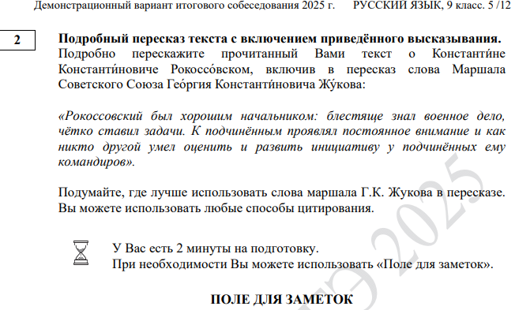

Slide 10
Задание 3: монолог
Построить монологическое высказывание - одно из самых интересных заданий в работе.
Во-первых, вы можете выбрать один из вариантов для построения монолога: описать фотографию, вспомнить и рассказать личную историю по заданной теме или же порассуждать над философским вопросом.
На подготовку дается 1 минута, а на выполнение самого задания - не более 3 минут.
Лучше не придумывайте громоздкие тексты в голове, а постарайтесь произнести не менее 10 фраз.
Выходит, что на каждый вопрос достаточно 2-4 предложений.

Slide 11
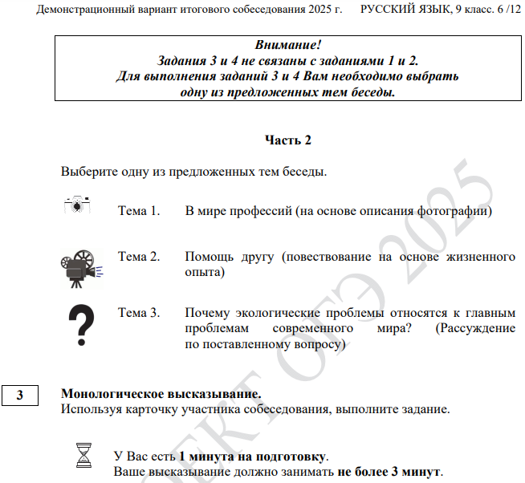

Slide 13
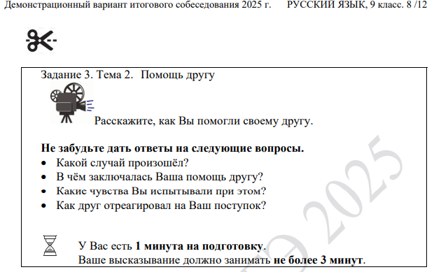

Slide 14
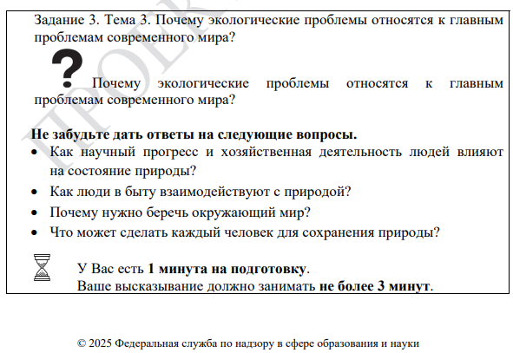

Slide 15
ВАЖНО!
Помните, что монолог на любую из тем должен включать в себя три части: вступление,
основную часть,
а затем небольшое заключение.
И главное, постарайтесь избежать речевых ошибок, правильно ставить ударение в словах, и строить предложения.
Монолог должен быть последовательным и логичным.

Slide 16
Задание 4: диалог
Напоследок остается одно - ответить на 3 вопроса, которые заготовлены у экзаменатора по каждой из тем монолога.

Slide 17
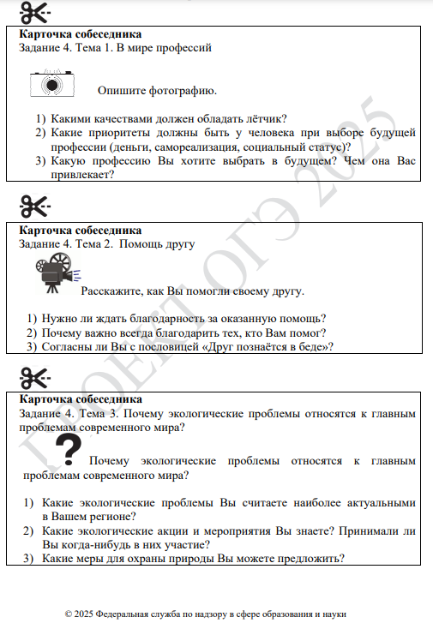

Slide 18
ВАЖНО!
Проверяющие хотят увидеть, насколько хорошо вы умеете размышлять.
При этом вопросов знать вы не будете, да и времени на подготовку не дадут - внимательно слушайте, о чем вас спрашивают. А затем дайте на каждый из вопросов развернутый ответ.
В общем, это своего рода ваше первое интервью, которое будет идти около 3 минут.
Правила здесь все те же: следите за грамотностью своей речи, последовательностью и логичностью мыслей. Тогда заветный "зачет" точно будет в кармане!

